Slide 1




هندسة
المثلث
ح3

Slide 2



Slide 3
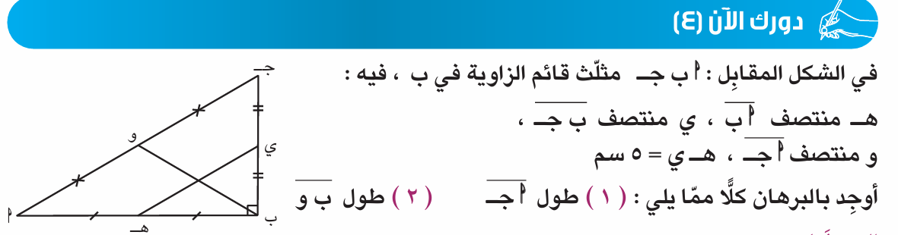
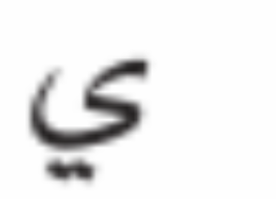



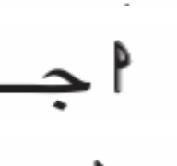







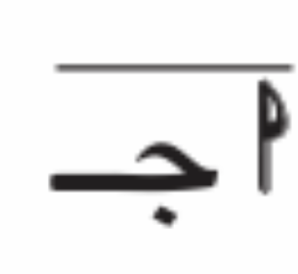





Slide 4
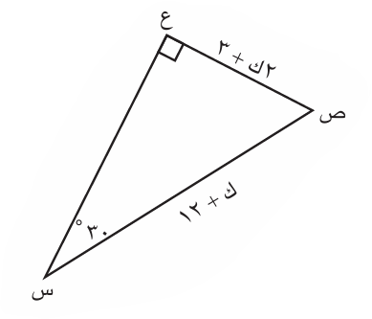











،

Slide 5
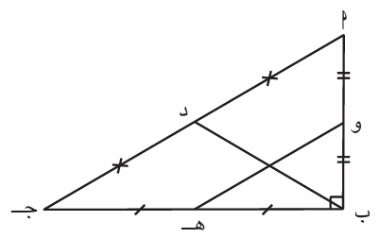



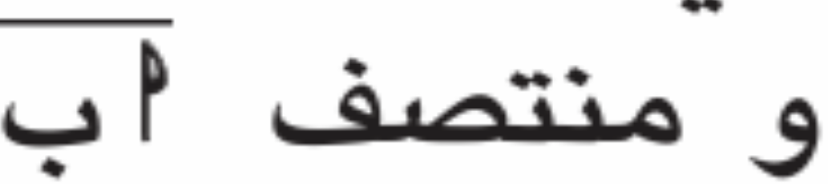
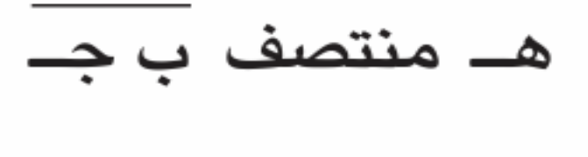

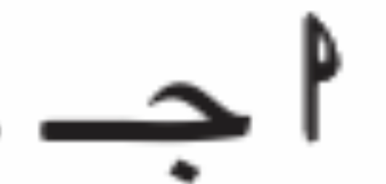

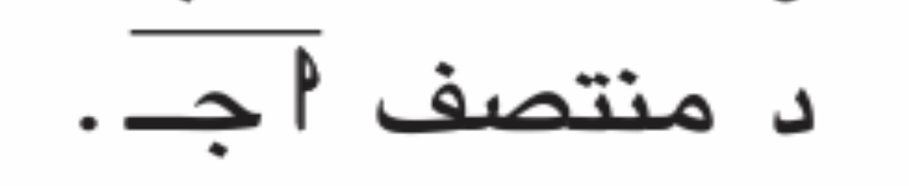
ص ١٦٠
ه و = ـــــــــــــــــــــــــ x نظريه
١
٢
ب د = ـــــــــــــــــــــــــ x نظريه
١
٢
من (١) ،(٢) و ه = ب د

Slide 6

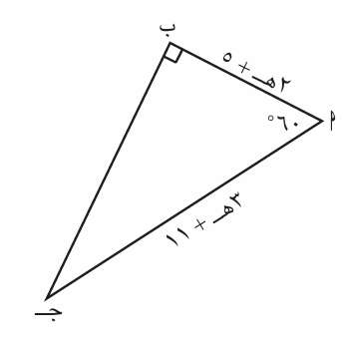

ص ١٦٠
، ق (ج ) =٣٠
ق (أ ) =٦٠
أ ب = ـــــــــــــــــــــــــ x نتيجه
١
٢
٣ ه +١١=٢ (٢ ه +٥)
٣ ه +١١=٤ ه +١٠
٤ ه _ ٣ ه =١١_١٠
ه=١
أ ب = ١x٢ +٥=٧

Slide 7





